Slide 1
Sistem Basis Data
(Database System)
Fenty Ariany, S.T.,M.Kom
Konsep Model Perancangan
Relasi / Relational

Slide 2
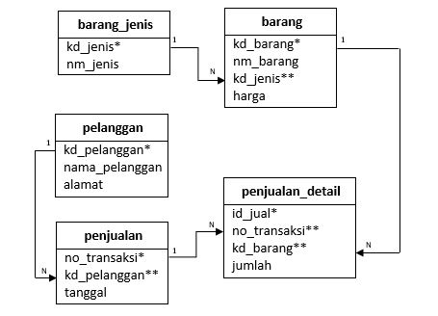
Berbasis Record
Relasi
adalah gambaran struktur basis data yang dibuat dengan bentuk tabel.

Slide 3
Istilah-istilah pada Relasi
Entitas/ Entity
Atribut/ Field
Data Value
Record
File
Database

Slide 4
Istilah-istilah pada Relasi
Entity
Atribut / Field
Tabel Mahasiswa
NPM | Nama | Jurusan
19312009 | Yunus | Informatika
18313053 | Aldi | Teknologi Informasi
19312080 | Afif | Teknik Komputer
Record
Data Value
File
Tabel Mahasiswa
Database
Tabel Dosen
Tabel Matkul

Slide 5
Macam-macam Kunci pada Database
Primary Key
Foreign Key
Candidate Key
Alternative Key

Slide 6
Macam-macam Kunci pada Database
Tabel Mahasiswa
NPM | Nama | Jurusan
19312009 | Yunus | Informatika

Slide 7
Macam-macam Kunci pada Database
Tabel Mahasiswa
IDMhs | NPM | Nama | Jurusan
1 | 19312009 | Yunus | Informatika

Slide 8
Macam-macam Kunci pada Database
Tabel Mahasiswa
IDMhs | NPM | Nama | Jurusan
1 | 19312009 | Yunus | Informatika
Tabel Matkul
IDMatkul | namaMatkul | SKS | IDMhs
1 | Algoritma | 3 | Informatika

Slide 9
Macam-macam Kunci pada Database
Tabel Mahasiswa
IDMhs | NPM | Nama | Jurusan
1 | 19312009 | Yunus | Informatika
Tabel Matkul
IDMatkul | namaMatkul | SKS | IDMhs
1 | Algoritma | 3 | 1

Slide 10
NEXT…
Teknik Normalisasi pada
Basis Data

